Slide 1
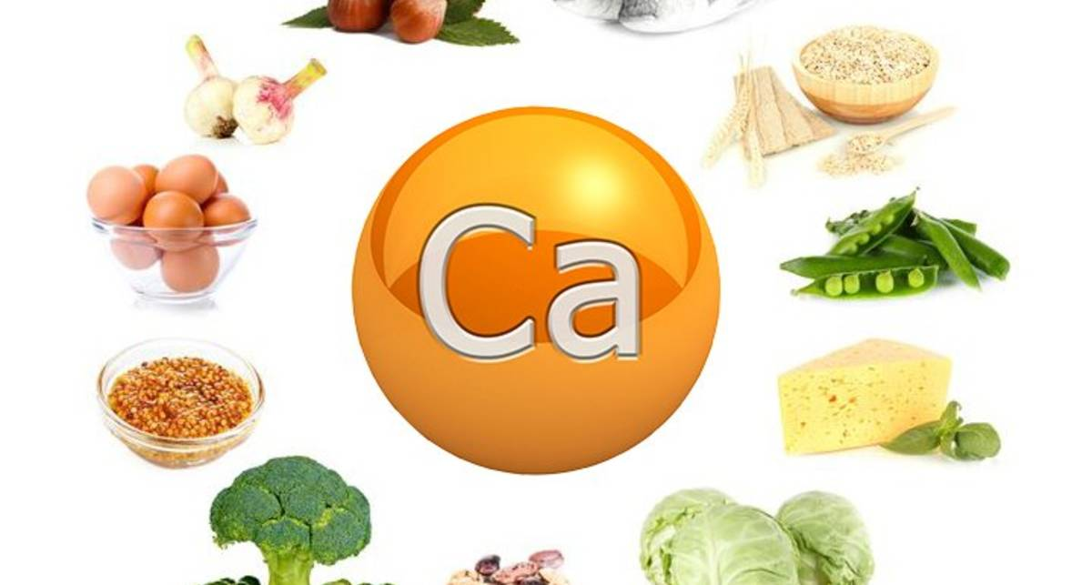
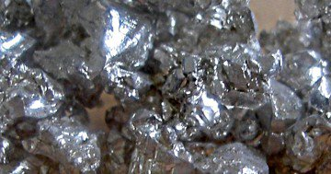
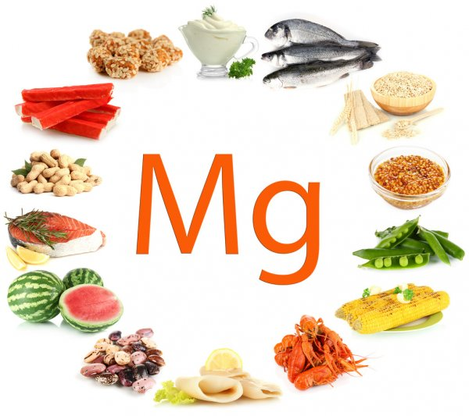
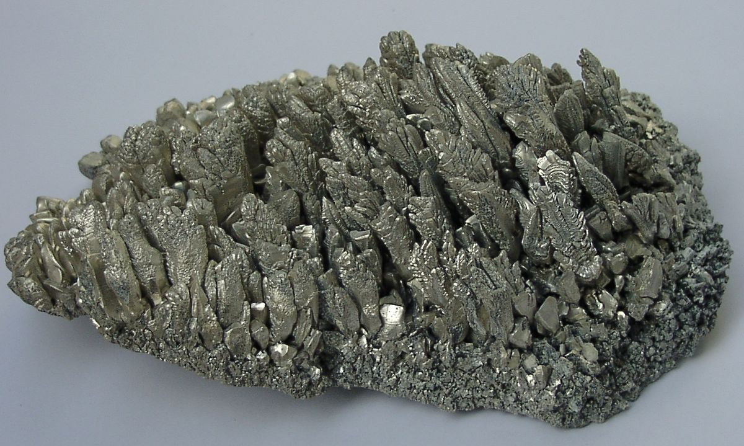
KIMYO
9-sinf
Mavzu: Kalsiy va magniy

Slide 2
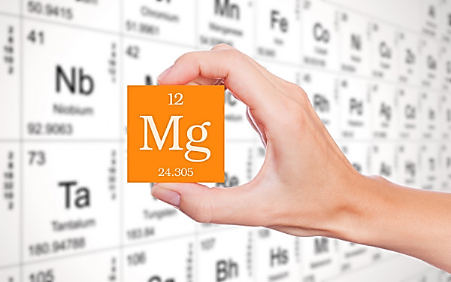
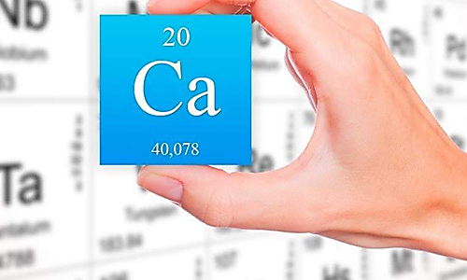
Elementlar davriy sistemasida joylashgan o‘rni
Mg (magniy) va Ca (kalsiy) II guruhning bosh guruhchasi elementlari.

Slide 3
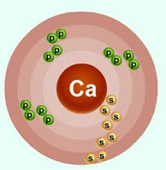
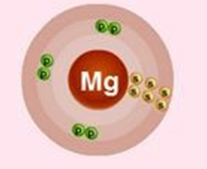
Atom tuzilishi
Mg va Ca ning tashqi elektron qavatlarida ikkita s-elektron bor va shuning uchun ular s-elementlar oilasiga kiradi.

Slide 4
Kalsiy va magniy
II guruh bosh guruhchasi elementlari Ca, Sr, Ba lar ishqoriy-yer metallar deb ataladi.
Ishqoriy-yer metall atamasi ular gidroksidlarining o‘yuvchi xossasi va ilgari vaqtlarda qiyin eruvchi oksidlarni yerlar deb atalganligi bilan bog‘liq.

Slide 5
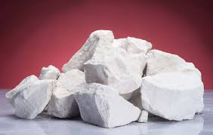
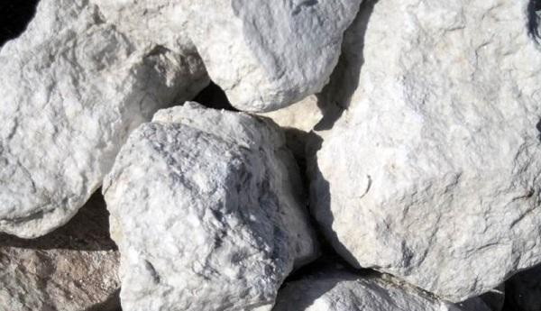
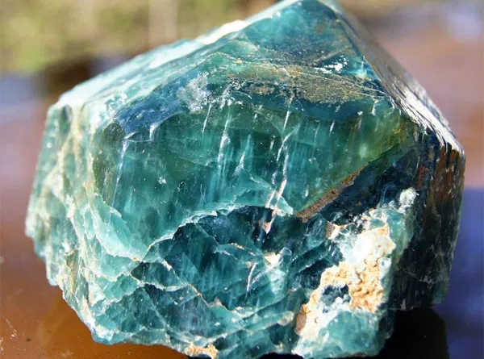
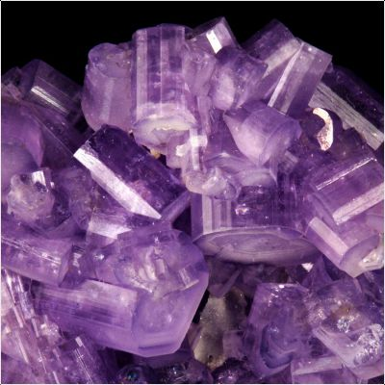
Tabiatda uchrashi
Ohaktosh, bo‘r, marmar CaCO₃
Gips, alebastr CaSO₄·nH₂O
Apatit Ca₃(PO₄)₂
Ftorapatit Ca₃(PO₄)₃F

Slide 6
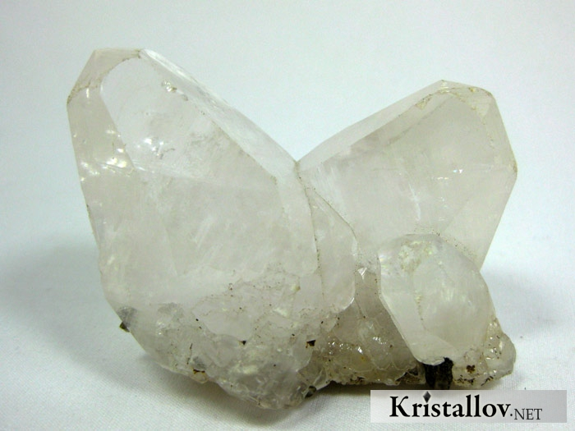
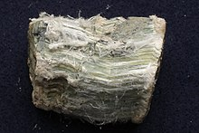
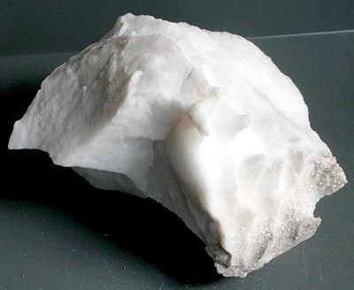
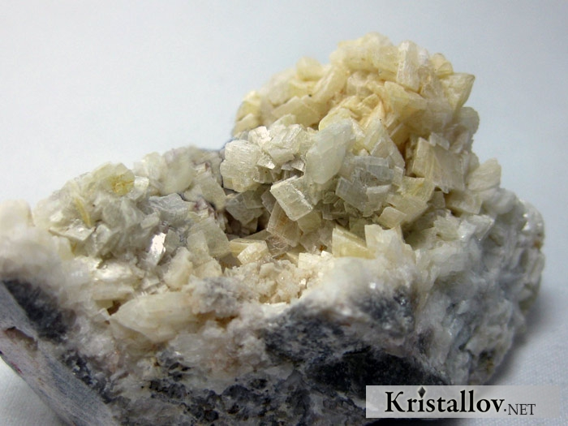
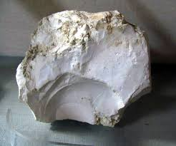
Tabiatda tarqalishi
Kalsit
Asbest
Gips
Dolomit
Magnezit

Slide 7
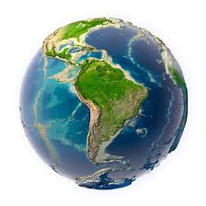
Tabiatda uchrashi
Kalsiy va magniy tabiatda juda keng tar­qalgan­ elementlardandir.
Yer qobig‘ida magniy 3,35 %ni,
kalsiy 3,5 %ni tashkil etadi.

Slide 8
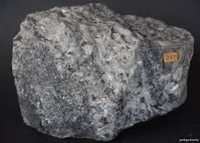
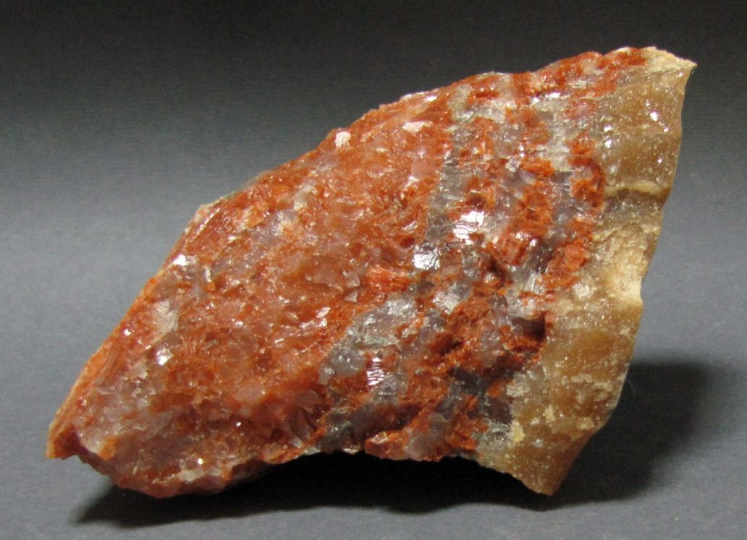
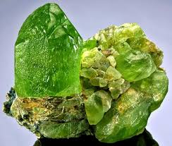
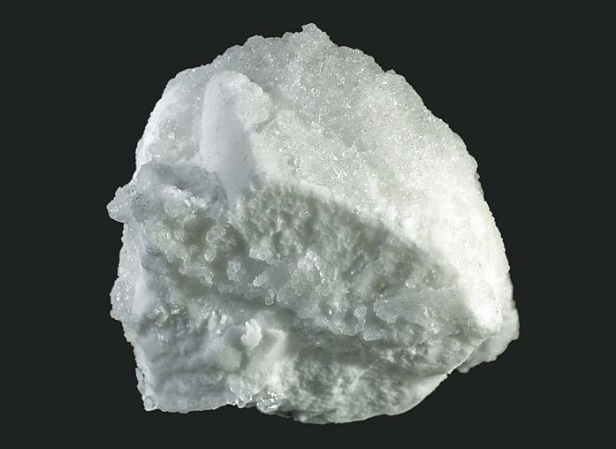
Tabiatda uchrashi
Magnezit MgCO₃
Taxir tuz MgSO₄ ∙ 7H₂O
Karnalit KCl ∙ MgCl₂ ∙ 6H₂O
Olivin MgSiO₄
Kizerit MgSO₄ ∙ 7H₂O

Slide 9
• O‘zbekistonda 20 ga yaqin marmar konlari mavjud bo‘lib, hozirgi kunda G‘ozg‘on, Nurota va Zirband konlaridan qazib olinmoqda. • Fosforit zahiralari esa Markaziy Qizilqumdagi Qoraqat konida va Shimoliy Jetitov konlarida jamlangan.
Tabiiy manbalari

Slide 10
Birikmalari nomini yozing
CaH₂
Ca(NO₃)₂
CaO=?
Ca(OH)₂
Ca₃N₂=?
CaS=?
CaSO₄=?
=?

Slide 11
Birikmalari nomini yozing
MgH₂=?
Mg(NO₃)₂=?
MgO=?
Mg(OH)₂=
Mg₃N₂=?
MgS=?
MgSO₄=?

Slide 12
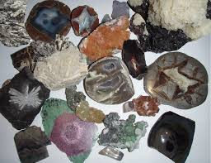
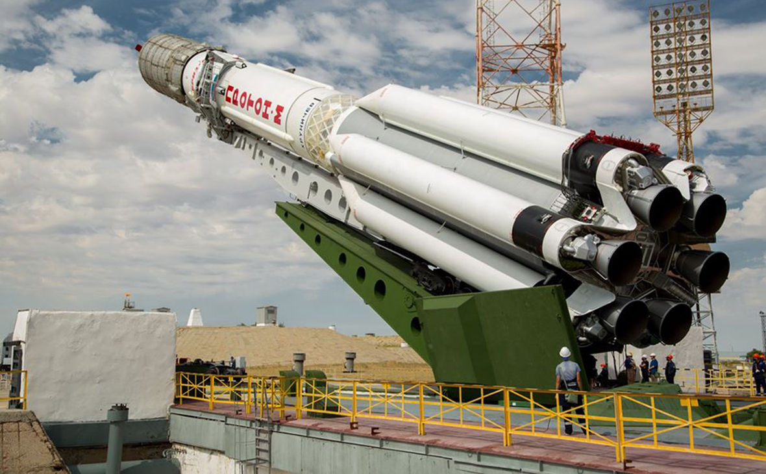
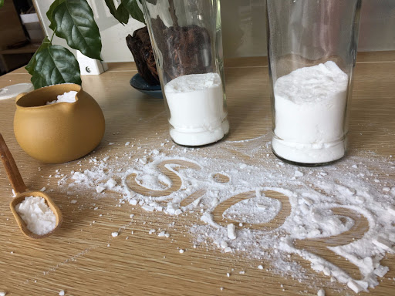
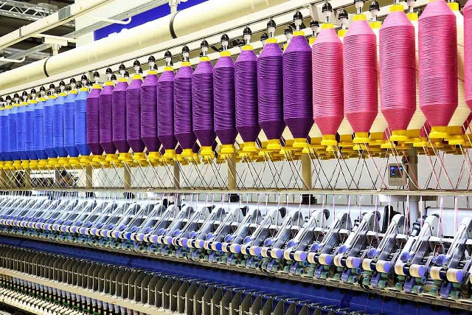
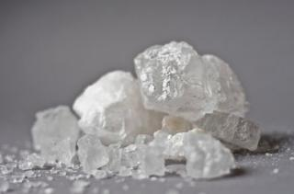
Mg – ishlatilishi
Intermetall birikmalar
Raketa texnikasida
Silikat sanoatida
To‘qimachilikda
Achchiqtosh olishda

Slide 13
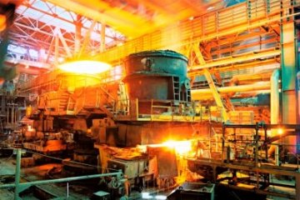
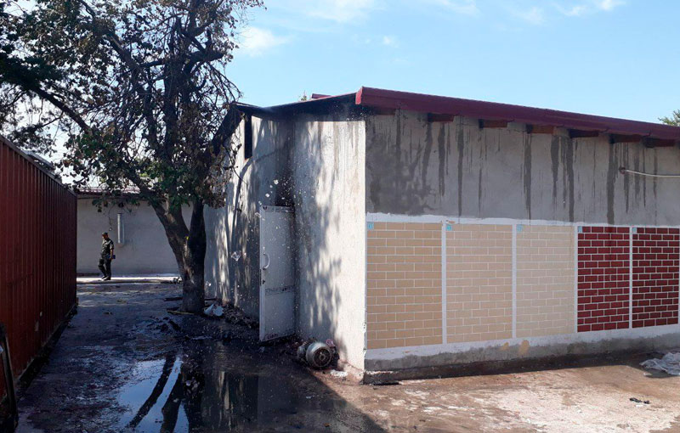
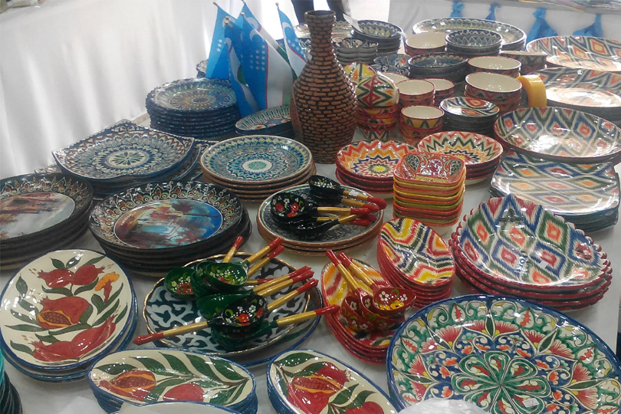
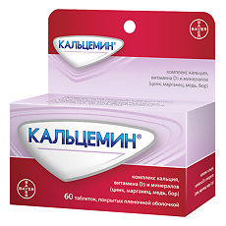
Ca – ishlatilishi
Rangli metallurgiyada
Qurilishda
Silikat sanoatida
Tibbiyotda

Slide 14
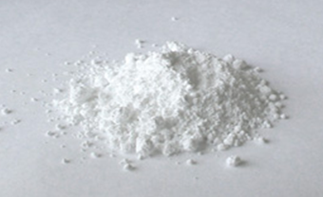
Kalsiyning birikmalari
Kalsiy gidroksid – Ca(OH)₂. So‘ndirilgan ohak deb ataladi. U oq rangli g‘ovak modda bo‘lib, suvda oz eriydi (1 l suvda 1,56 gramm).

Slide 15
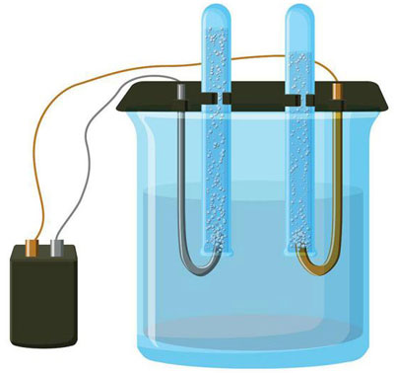
Olinishi
Kalsiy va magniy sanoatda tuzlari suyuqlanmasini elektroliz qilib olinadi,
CaCl2=Ca+Cl2
MgCl2=Mg+Cl2

Slide 16
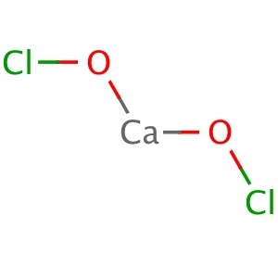
Kalsiyning birikmalari
Xlorli ohak – CaOCl₂. Oksidlovchi modda bo‘lib, xalq xo‘jaligida katta ahamiyatga ega. To‘qimachilik sanoatida oqartirgich sifatida, qog‘oz ishlab chiqarish sanoatida keng foydalaniladi.
Dezinfeksiyalash maqsadida ham ishlatiladi. So‘ndirilgan ohakka xlor ta’sir ettirib olinadi:
2Ca(OH)₂ + 2Cl₂ = Ca(OCl)₂ + CaCl₂ +2H₂O gips

Slide 17
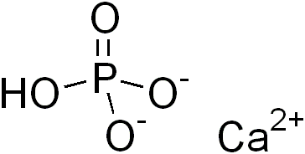
Kalsiyning birikmalari
Kalsiy fosfat [Ca₃(PO₄)₂] – tabiatda, asosan, fosforit va apatit tarzida, shuningdek, inson va hayvonlarning suyagi, tishlari tarkibiga kiradi.

Slide 18
Olinishi
Kalsiy va magniy sanoatda tuzlari suyuqlanmasini elektroliz qilib olinadi.
CaCl2
Ca+Cl2
MgCl2
Mg+Cl2

Slide 19
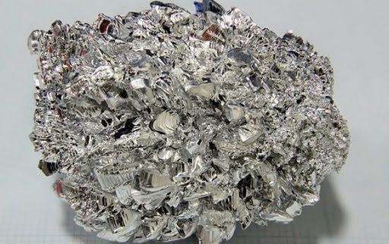
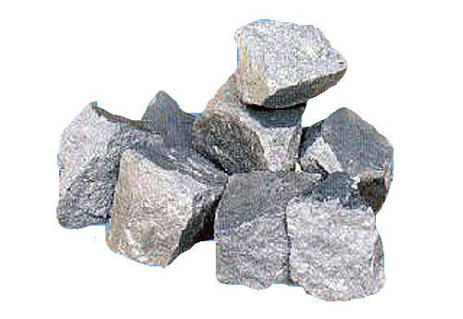
Fizik xossalari
Magniy va kalsiy – kumushsimon oq rangli, yengil metallar. Ular havoda tezda oksid parda bilan qoplanib qoladi, bu parda metallning ichki qismini saqlaydi. Kalsiy magniyga nisbatan faol va ishqoriy tabiati kuchli bo‘lganligi uchun kerosin ostida saqlanadi.

Slide 20
Fizik xossalari
Magniy va kalsiy – kumushsimon oq rangli, yengil metallar­. Ular havoda tezda oksid parda bilan qoplanib qoladi, bu parda metallning ichki qismini saqlaydi.
Kalsiy magniyga nisbatan faol va ishqoriy tabiati kuchli bo‘lganligi uchun kerosin ostida saqlanadi.

Slide 21
Magniy va kalsiy
Element | Kimyoviy belgi | Nisbiy atom massa | Tartib raqami yadro zaryadi | Elektron konfigu-ratsiya | Suyuq-lanish tempera-turasi, °C | Zichligi kg/m³
Magniy | Mg | 24,305 | 12 | [Ne]3s² | 648,8 | 1738
Kalsiy | Ca | 40,08 | 20 | [Ar]4s² | 838,8 | 1550
1) Ca (+20) 2·8·8·2 1s² 2s² 2p⁶ 3s² 3p⁶ 4s²
2) Mg (+12) 2·8·2 1s² 2s² 2p⁶ 3s²
T_{s}, °C | T_{g}, °C | D, g/sm³ | E°, v | Kashf etilgan
1. 838,8 | 1480 | 1,55 | -2,82 | G. Devi, 1808
2. 650 | 1090 | 1,74 | -2,36 | J. Bles, 1755

Slide 22
Xossalari
Kalsiy va magniyda metallik xossalari ishqoriy metallardan ko‘ra kuchsiz namoyon bo‘ladi. Chunki ularning tashqi elektron qavatlarida ishqoriy metallarnikidan bitta ortiq elektron bor.
[Ne]3s²
[Ar]4s²

Slide 23
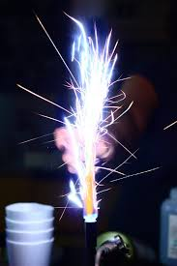
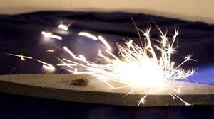
Magniyning xossalari
Magniy ko‘zni qamashtiradigan oq alanga hosil qilib yonadi;­ galogenlar, azot bilan ta’sirlashadi; karbonat angidrid, suv bug‘i bilan ham reaksiyaga kirishadi:
.
2Mg + O₂=2MgO
3Mg + N₂=Mg₃N₂
Mg + Br₂=MgBr₂
2Mg + CO₂=2MgO + C
Mg + H₂O=MgO + H₂

Slide 24
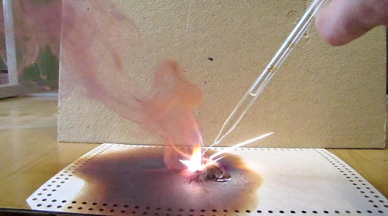
Kalsiyning xossalari
Kalsiy odatdagi sharoitda havo kislorodi va galogenlar bilan oson ta’sirlashadi:
2Ca + O₂=2CaO kalsiy oksid
Ca + Cl₂=CaCl₂ kalsiy xlorid

Slide 25
Magniyning kimyoviy xossalari
2Mg + O₂ → 2MgO
3Mg + N₂ → Mg₃N₂
Mg + Br2 → MgBr2
2Mg + CO₂ → 2MgO + C
Mg+H₂O → MgO+H₂

Slide 26
Kalsiyning xossalari
Qizdirilganda azot, fosfor, oltingugurt, uglerod va vodorod bilan reaksiyaga kirishadi:
3Ca + N₂ = Ca₃N₂
3Ca + 2P = Ca ₃P₂
Ca + S = CaS kalsiy sulfid
Ca + 2C = CaC₂ kalsiy karbid
Ca + H₂ = CaH₂ kalsiy gidrid

Slide 27
Kalsiyning xossalari
Ishqoriy metallar kabi kalsiy ham kislotalar bilan shiddatli ravishda reaksiyaga kirishadi:
Ca + 2HCl=CaCl₂ + H₂
Suv bilan odatdagi sharoitda reaksiyaga
kirishib, kalsiy gidroksid hosil qiladi:
Ca + 2H₂O=Ca(OH)₂ + H₂

Slide 28
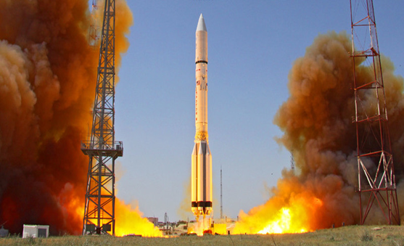
Magniyning ishlatilishi
Yorituvchi raketalar
Mayoqlar
Olov signallari
Fotografiyada
Magniy va kalsiy hamda ularning birikmalari amaliyotda ko‘p sohalarda qo‘llaniladi. Metall holida magniy va kalsiylar yengil, pishiq qotishmalar tayyorlashda ishlatiladi. Yorituvchi raketalar, olov signallari, mayoqlar tayyorlashda hamda fotografiyada magniy keng qo‘llaniladi.

Slide 29
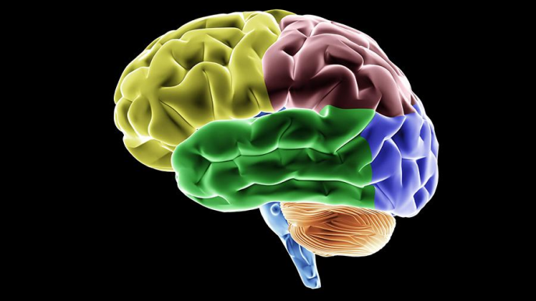
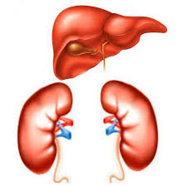
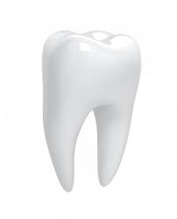
Magniyning biologik ahamiyati
Miya, yurak, jigar, buyrak va boshqalarda 19 %
Muskullar to‘qimasida 20 %
Hujayra suyuqligida
1%
Suyak va tishlarda 60%
Biologik
ahamiyati

Slide 30
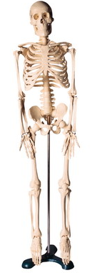
?
80 % Са3(РО4)2
13% СаСО3

Slide 31
Savol
Xo‘jalikda yoki qurilish maydonlarida so‘ndirilgan ohakdan foydalanayotganlarini ko‘rganmisiz?
Nima maqsadda foydalanilmoqda?

Slide 32
Mustaqil bajarish uchun topshiriqlar
1. Darslikdagi 23-mavzuni o‘qish, tegishli atamalar va reaksiya tenglamalarini yozish hamda o‘rganish.
2. Kalsiy va magniyning asosiy fizik xossalarini aytib bering.
3. Kalsiy va magniy tabiatda qanday birikmalar holida uchraydi?
4. Sanoatda kalsiy qanday olinadi?
5. Kalsiy va magniyning xalq xo‘jaligida qo‘llanishi haqida jadval tuzing.

